Slide 1
Minería de emprendedores: Innovación Social, Colaboración y Nuevas Economías. Análisis Pentagrowth 10/12/2020

Slide 2
PROBLEMAS
RESULTADOS
DESEMPLEO
POBREZA
ALIENACIÓN
SIMILARES
DESEMPLEO
POBREZA
ALIENACIÓN
EXPECTATIVAS
ENFOQUES
ESTRATEGIAS
MÉTODOS
TÉCNICAS
DECISIONES
SOLUCIONES
EXCLUSIÓN SOCIAL
DESIGUALDAD
POLARIZACIÓN
EXCLUSIÓN SOCIAL
DESIGUALDAD
POLARIZACIÓN
PANDEMIAS
DEFORESTACIÓN
CALENTAMIENTO
PANDEMIAS
DEFORESTACIÓN
CALENTAMIENTO
DESINFORMACIÓN
CONSUMO PASIVO
DESAFERENCIA CONECTADA
DESINFORMACIÓN
CONSUMO PASIVO
DESAFERENCIA CONECTADA

Slide 3
PROBLEMAS
RESULTADOS
DESEMPLEO
POBREZA
ALIENACIÓN
NUEVAS
DIGNIDAD HUMANA
EXPECTATIVAS
ENFOQUES
ESTRATEGIAS
MÉTODOS
RESPUESTAS
INTERVENCIONES
TECNOLOGÍAS
TÉCNICAS
DECISIONES
SOLUCIONES
COLABORACIÓN
EXCLUSIÓN SOCIAL
DESIGUALDAD
POLARIZACIÓN
JUSTICIA SOCIAL
PANDEMIAS
DEFORESTACIÓN
CALENTAMIENTO
SOSTENIBILIDAD AMBIENTAL
DESINFORMACIÓN
CONSUMO PASIVO
DESAFERENCIA CONECTADA
PARTICIPACIÓN Y TRANSPARENCIA

Slide 4
Innovation makers
Colectivos ciudadanos
PROBLEMAS
RESULTADOS
Emprendedores
DESEMPLEO
POBREZA
ALIENACIÓN
INNOVAR EN
DIGNIDAD HUMANA
EXPECTATIVAS
ENFOQUES
ESTRATEGIAS
MÉTODOS
RESPUESTAS
INTERVENCIONES
TECNOLOGÍAS
TÉCNICAS
DECISIONES
SOLUCIONES
COLABORACIÓN
EXCLUSIÓN SOCIAL
DESIGUALDAD
POLARIZACIÓN
JUSTICIA SOCIAL
PANDEMIAS
DEFORESTACIÓN
CALENTAMIENTO
SOSTENIBILIDAD AMBIENTAL
DESINFORMACIÓN
CONSUMO PASIVO
DESAFERENCIA CONECTADA
PARTICIPACIÓN Y TRANSPARENCIA
INNOVACIÓN SOCIAL

Slide 5
Requisitos del proceso de innovación social:
Las soluciones deben centrarse en los beneficiarios y crearlas con ellos, para ellos y nunca sin ellos. CONECTAR CAPACIDADES
El desarrollo de un enfoque holístico e integrado en lugar de respuestas fragmentadas, movilizando todas las capacidades de un territorio. Reforzar y ampliar las alianzas, superando el individualismo de cada organización, aprendiendo y asumiendo el trabajo colaborativo y en red como formas de estimular la innovación social.
Las políticas públicas han de reconocer y valorar los “artesanos sociales”, emprendedores sociales o innovation makers como aquellas personas creativas que lideran nuevas ideas, organizan nuevas redes y abren nuevas ventanas de oportunidad.
La innovación social hay que entenderla como una geometría variable y caleidoscópica que admite muchas configuraciones: "puede ser macro o micro, estructural o local y puede ser impulsada desde un espíritu empresarial o solidario”.

Slide 6
LA INNOVACIÓN SOCIAL ENGLOBA
NUEVAS TENDENCIAS DE INTERVENCIÓN QUE SON MULTIDISCIPLINARES, TRANSVERSALES Y TRANSFERIBLES, QUE TRATAN DE RESPONDER A
DEMANDAS SOCIALES LOCALES MUCHAS DE LAS CUALES DAN LUGAR A GRANDES
DESAFÍOS ESTRUCTURALES GLOBALES

Slide 7
NO SE TRATA DE CAMBIAR LA NATURALEZA HUMANA
LIDERAZGO
OBEDIENCIA
STANLEY MILGRAM
CÁRCEL DE STANFORD
CORRESPONSABILIDAD
INDEFENSIÓN
DIVERSIDAD
UNIFORMIDAD
MARTIN SELLIGMAN
EQUIPO
GRUPO
REBAÑO
REDUCCIÓN A LA MEDIA
SOLOMON ASCH
CONFIANZA
DESCONFIANZA
COLABORACIÓN
CONFLICTO
TEORÍA DE LAS VENTANAS ROTAS
SINERGIA
NONERGIA
INNOVACIÓN
XXXXX
SE TRATA DE APROVECHARLA, DE DESAFIARLA

Slide 8
DESAFÍOS DE MÍNIMOS QUE ENFRENTAR
Por qué nos interesa: Bertrand Russel egoísmo de altas miras- Imperativo kantiano
Qué nos interesa: Maslow. Teoría de las necesidades
Cuando nos interesa: Broffenbrenner
Cómo nos interesa: Maslow Autorrealización. Marx
Sobre estos fundamentos psicológicos y éticos se basa la teoría de mercados o la organización competitiva de la actividad económica. (Buchanan y Tullock, 1991).
Y SON LOS MISMOS QUE SUSTENTAN LAS NUEVAS ECONOMÍAS, CORRIGIENDO ERRORES.

Slide 9
ERROR 1
OBJETIVO= DINERO
GOBIERNO
PERSONAS
EMPRESAS

Slide 10
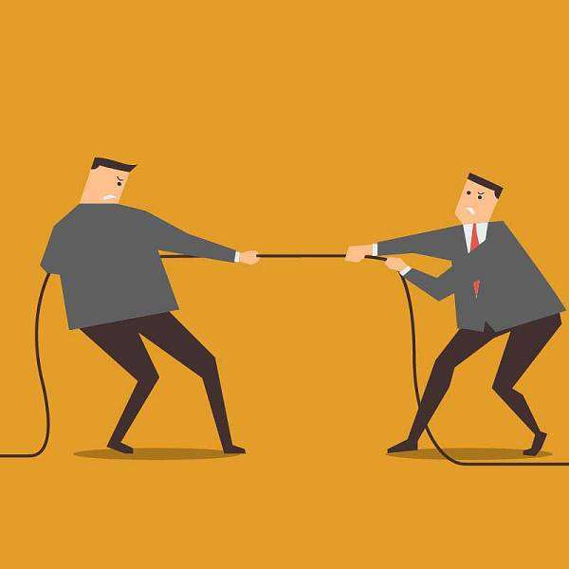
ERROR 2
COMPETITIVIDAD

Slide 11
ERROR 3
CRECIMIENTO ECONÓMICO COMO ODS

Slide 12
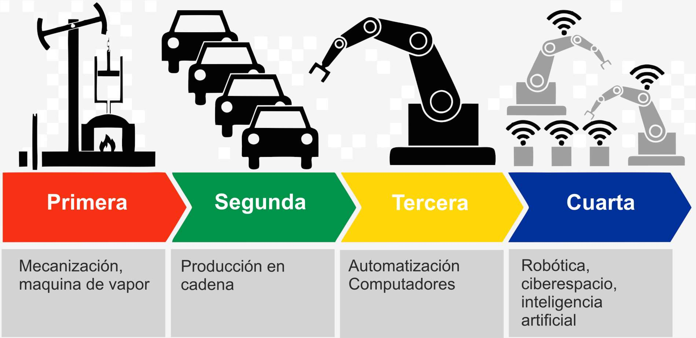
ERROR 4
TECNOLOGÍA SALVADORA: LA CUARTA REVOLUCIÓN

Slide 13
€
ECONÓMICO
POLÍTICO
SOCIAL

Slide 14
ECONÓMICO
POLÍTICO
SOCIAL
LA NUEVA ECONOMÍA ESTARÁ AL SERVICIO DE LAS
PERSONAS Y DEL PLANETA (Carta NESI, 2017)

Slide 15
REPETIMOS:
LA INNOVACIÓN SOCIAL ENGLOBA
NUEVAS TENDENCIAS DE INTERVENCIÓN QUE SON MULTIDISCIPLINARES, TRANSVERSALES Y TRANSFERIBLES, QUE TRATAN DE RESPONDER A
DEMANDAS SOCIALES LOCALES MUCHAS DE LAS CUALES DAN LUGAR A GRANDES
DESAFÍOS ESTRUCTURALES GLOBALES

Slide 16
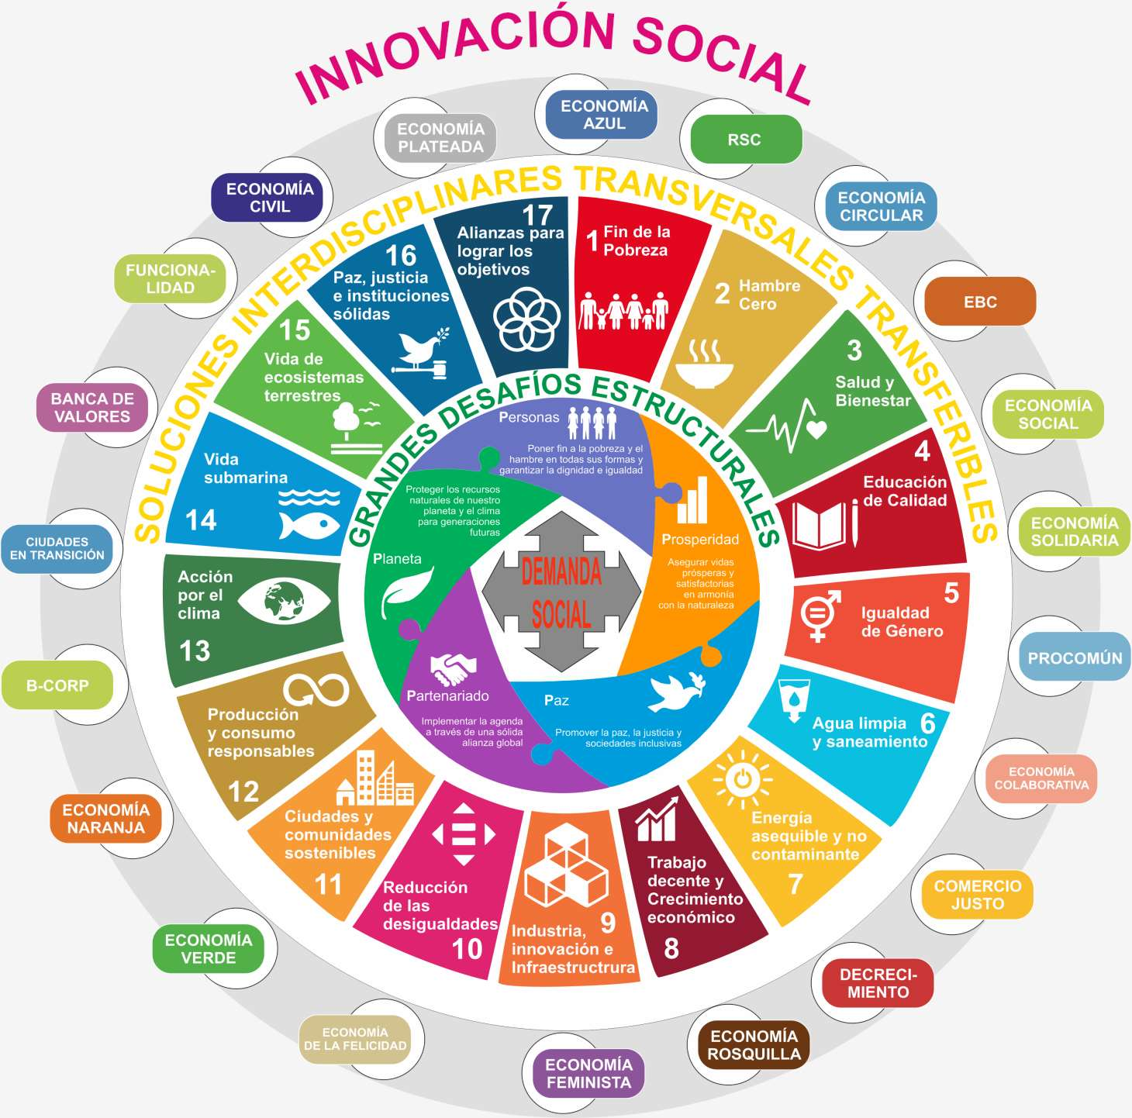

Slide 17
TEÓRICA:
La Economía del Bien Común (EBC) nuevo modelo económico, social y político basado en valores esenciales como la solidaridad, la dignidad humana, la justicia social, la sostenibilidad ecológica y la democracia.
OPERATIVA:
consigue reorientar la meta de una sociedad, los incentivos para llegar a ella, y los indicadores para medir el éxito de sus logros, de una manera satisfactoria y en consonancia con los derechos humanos y los principios y valores constitucionales.
MATRIZ, INFORME, AUDITORÍA, BALANCE DEL BIEN COMÚN

Slide 18
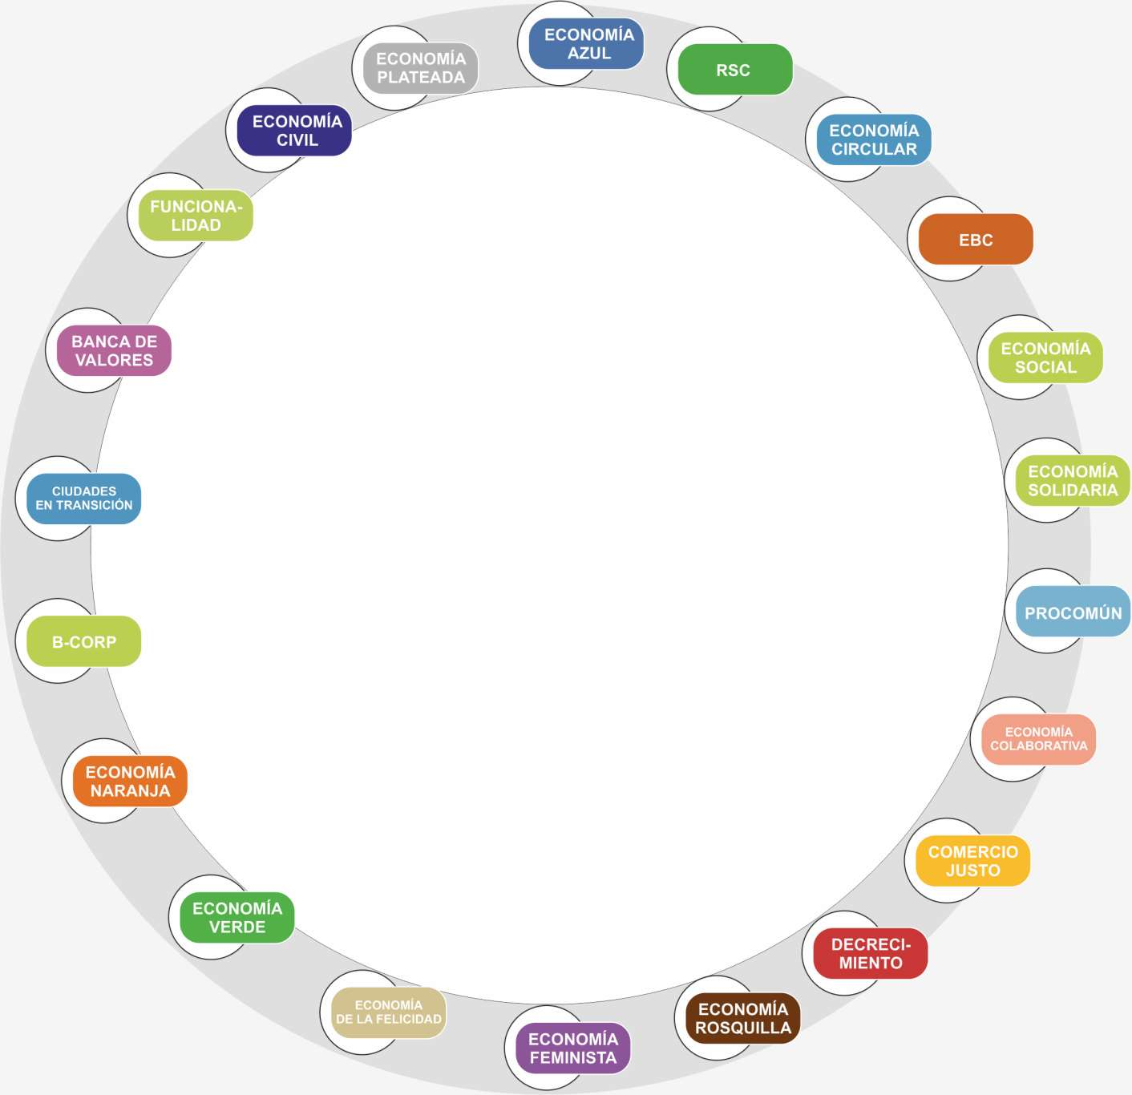
PERO HAY
MUCHAS MAS:

Slide 19
CAMBIOS
SISTÉMICOS:
OBJETIVO EL BIEN COMÚN
CRECIMIENTO Y DECRECIMIENTO COMO MEDIOS
LOS VALORES NUESTROS APOYOS
COLABORACIÓN ES EL PRINCIPIO BÁSICO

Slide 20
NEXO COMÚN LA COLABORACIÓN
EMPRESAS DE INNOVACIÓN SOCIAL + PRINCIPIOS DE ECONOMÍA COLABORATIVA = CRECIMIENTO MÁS RÁPIDO
X 2 REGLAS:
UTILIZAR MEJOR LOS BIENES INFRAUTILIZADOS,
CONECTAR MEJOR LOS RECURSOS Y NECESIDADES.
ANALIZARLO EN NUESTRAS INICIATIVAS:
LAS 5 PALANCAS DE CRECIMIENTO EXPONENCIAL: EL INFORME PENTAGROWH

Slide 21
LAS 5 PALANCAS DE CRECIMIENTO EXPONENCIAL:
EL INFORME PENTAGROWH
Javi Creus

Slide 22
ANÁLISIS:
50 organizaciones
Crecimiento > 50% por año en ingresos y usuarios
5 años seguidos
23AndMe | Crowdgather | Hootsuite | Pinterest | Taskrabbit
8Coupon | Docstoc | Instagram | Plos One | Ted
AirBnB | Dropbox | Khan Academy | Quirky | Twitter
Ancestry | Ebay | Kickstarter | ResearchGate | Waze
Android | Elance | Kiva | Salesforce | WeTranfer
Arduino | Etsy | Lendingclub | Shapeways | Whatsapp
AthenaHealth | Evernote | Linkedin | Shiply | Wikipedia
Blablacar | Facebook | Meet Up | Shutterfly | Yammer
Carpooling | FON | Netflix | Skype | Yelp
Causes | FON Quora | oDesk | Stack Overflow | Zipcar
Couchsurfing | Foursquare | Outbrain | Sparkfun
Crowdflower | Global Giving | Patientslikeme | Spotify

Slide 23
INTERNET:
Ventajas de la organización en red
Posibilidad de combinar capacidades distribuidas para generar mercados o crear recursos compartidos
HERRAMIENTAS DE COLABORACIÓN MASIVA
ERGO:
DE LAS ORGANIZACIONES ESTUDIADAS LAS PLATAFORMAS CRECEN MÁS RÁPIDO QUE LOS SERVICIOS

Slide 24
5 PALANCAS DEL CRECIMIENTO EXPONENCIAL

Slide 25
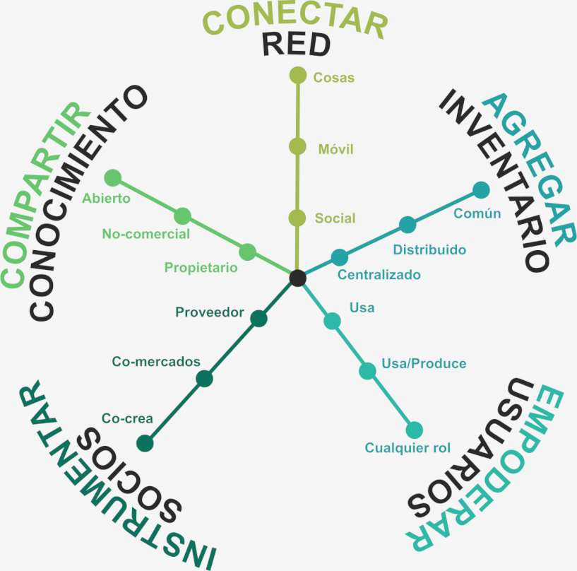
5 DIMENSIONES CLAVE DE LAS ORGANIZACIONES QUE HAN CRECIDO DE FORMA EXPONENCIAL
5 LEYES DEL CRECIMIENTO EXPONENCIAL:
1 Conectar: cuánto mayor sea el número de nodos (personas, situaciones, cosas,...) con las que esté conectada una organización mayor es su potencial de crecimiento.
2 Agregar: cuánto menor sea el esfuerzo que tenga que realizar una organización para aumentar su oferta disponible mayor es su potencial de crecimiento.
3 Empoderar: cuántas más capacidades de sus usuarios integra la organización en sus procesos
de negocio mayor es su potencial de crecimiento.
4 Instrumentar: cuántos más creadores de valor generen su propia sostenibilidad utilizando las herramientas provistas por la organización mayor es su potencial de crecimiento.
5 Compartir: cuánto mayor sea la comunidad que
considere como propios los recursos compartidos
por la organización mayor es su potencial de crecimiento
PALANCAS CAPACES DE ACELERAR EL CREMIENTO CUYA GRADACIÓN PERMITE PARAMETRIZAR Y DESCRIBIR LOS MODELOS DE NEGOCIO OBSERVADOS

Slide 26
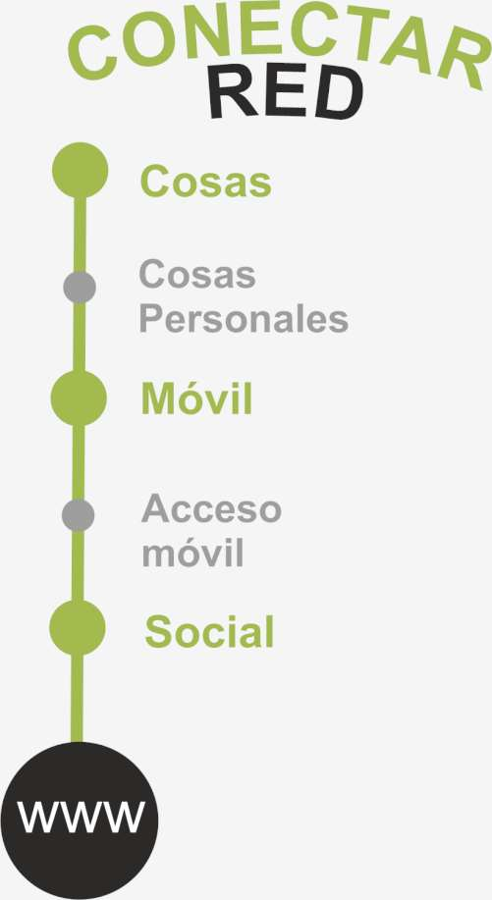
Conectar:
Apalancarse en las redes
Cuantas más nodos (personas, situaciones o cosas) conecten las redes para las que se han diseñado los procesos de la organización, mayor es su potencial de crecimiento.
¿Qué conecta/puede conectar nuestra organización?
Conectar 1: de la web a la red social
Spotify →Facebook
Conectar 2: reinventarse desde el móvil.
Match.com →Tinder
Conectar 3: las cosas en red
Nestlabs
IOT
Reflexión: cuando las posibilidades se expanden todo empieza de nuevo
REINVENTARSE CADA VEZ

Slide 27
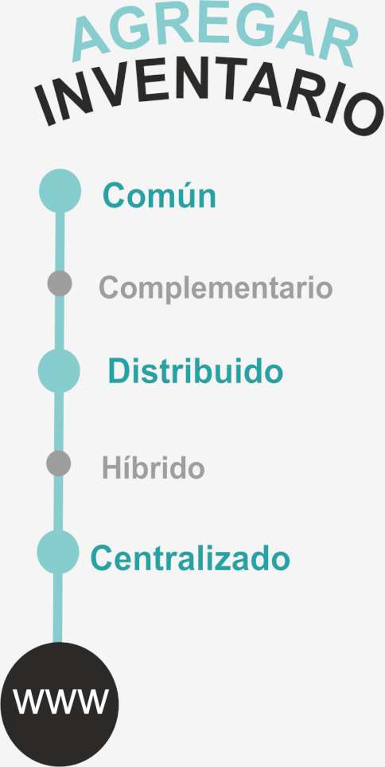
Agregar:
Apalancarse en activos
Cuanto menos esfuerzo interno realice una organización para ampliar su oferta disponible, mayor es su potencial de crecimiento.
¿Cómo añade unidades de valor y construye su oferta?
Agregar 1: inventario centralizado
Free2Move, Goto Carsharing
Agregar 2: inventario distribuido
Etsy, Vinted, Wallapop…
Agregar 3: integrando los recursos abiertos
Github…
Reflexión: El valor de agregar lo disponible.
Tejer una red entre los activos disponibles conectados y conocer sus condiciones de disponibilidad

Slide 28
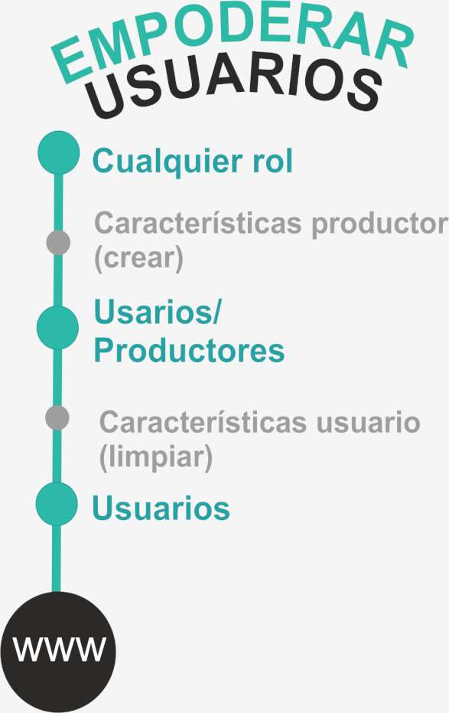
Empoderar:
Apalancarse en los usuarios
Cuantas más capacidades de sus usuarios aproveche
la organización, mayor es su potencial de crecimiento.
¿Cuántas capacidades de sus usuarios integra en el proceso?
Empoderar 1: el usuario solo consume
Netflix
Empoderar 2: usuario y productor
Fon
Empoderar 3: múltiples roles
Linkedin
Reflexión: la irresistible emergencia del ciudadano productor.
Métodos e incentivos para la participación y la interacción.

Slide 29
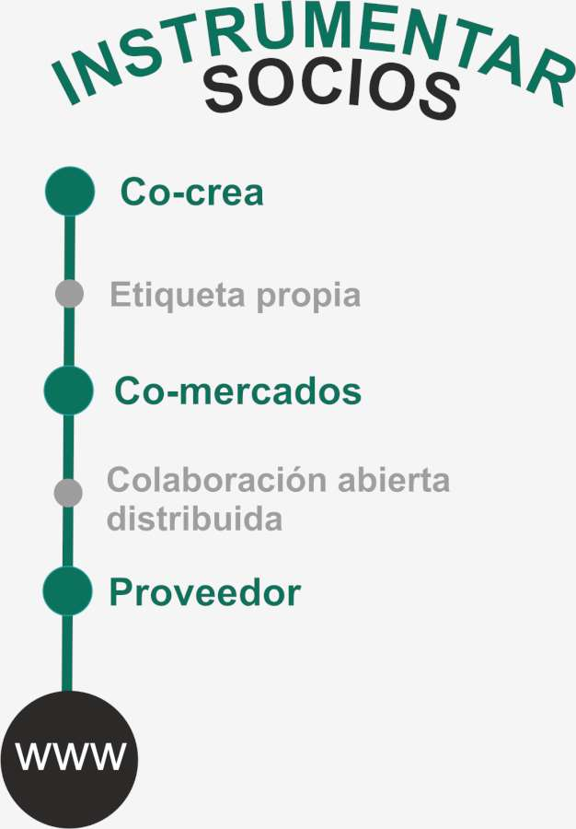
Instrumentar:
Apalancarse en los socios
Cuanto más facilite una organización que terceros desarrollen sus propias propuestas comerciales sobre su negocio, mayor es su potencial de crecimiento.
¿Qué herramientas facilita a terceros para que creen valor?
Instrumentar 1: proveedor
Airbnb
Instrumentar 2: mercado compartido
Athenahealth
Instrumentar 3: libertad de desarrollo y oferta de servicios
Arduino
Reflexión: en un mundo de estándares la competencia es entre ecosistemas. Blackberry vs Apple con Itunes o Android con Google Play

Slide 30
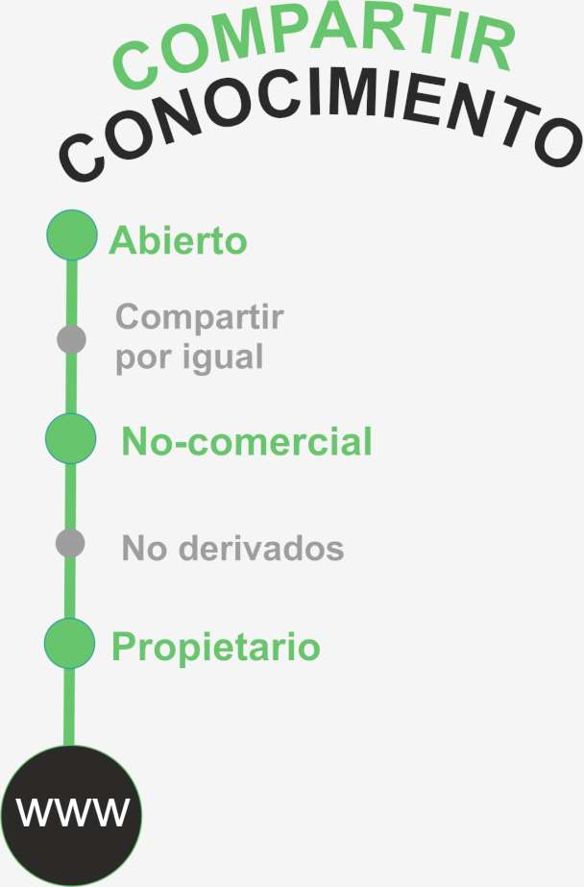
Compartir:
Apalancarse en la comunidad
Cuantos más recursos y conocimiento ponga la organización a disposición de una comunidad, mayor es su potencial de crecimiento.
¿En qué condiciones pueden sus recursos ser utilizados por otros?
Compartir 1: Conocimiento propietario
Devianart
Compartir 2: Compartir condicionalmente
Getty images
Compartir 3: Conocimiento abierto
PLOS ONE
Reflexión: la comunidad, más allá del mercado: HERRAMIENTA DE COLABORACIÓN MASIVA

Slide 31
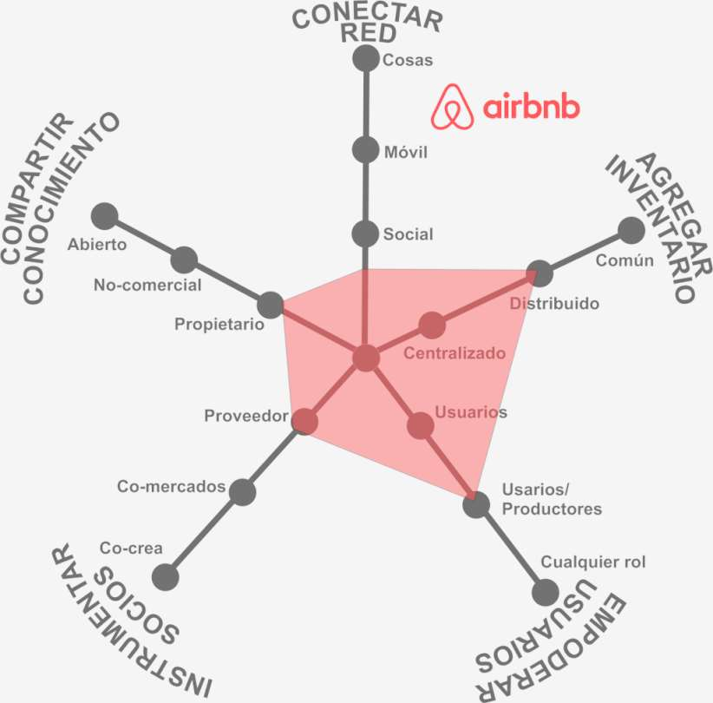
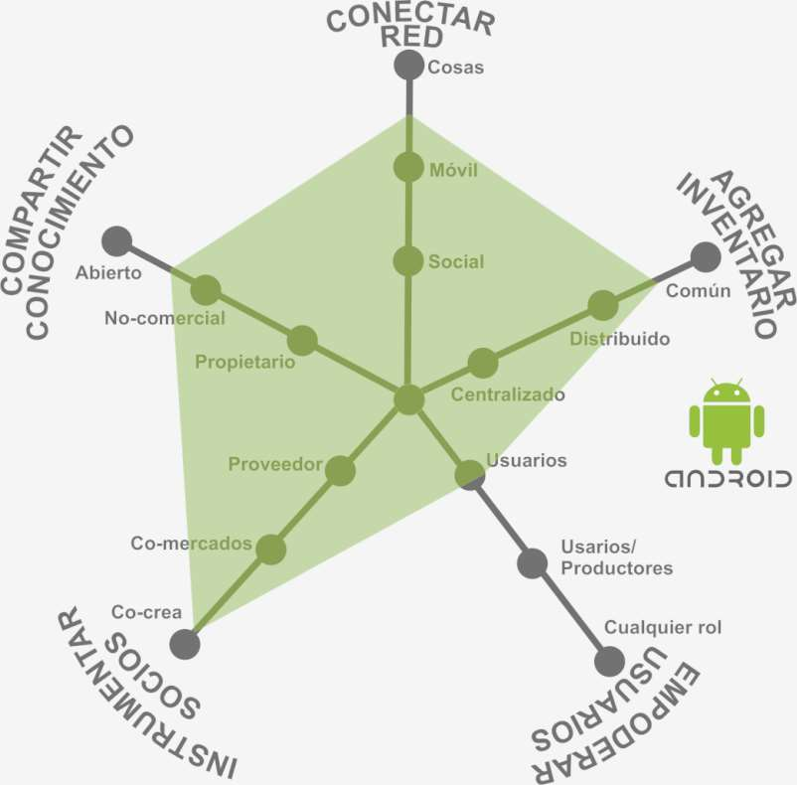
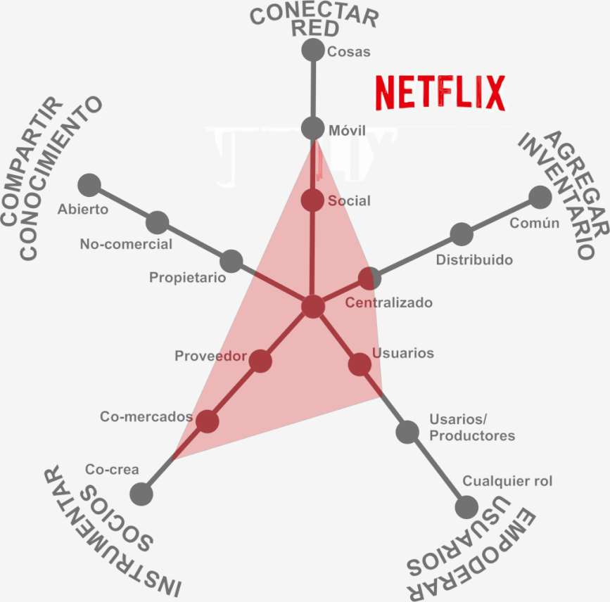

Slide 32
3 PRINCIPIOS GENERATIVOS DEL CRECIMIENTO

Slide 33
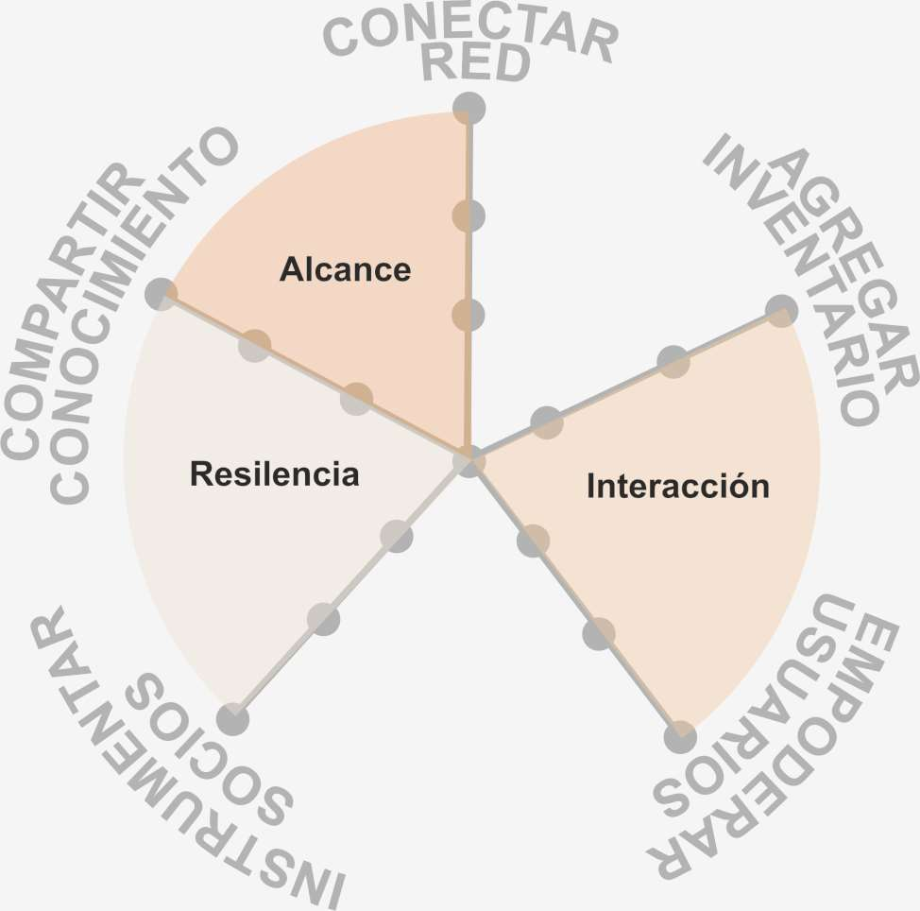
Del análisis de correlaciones entre las cinco palancas de Pentagrowth y las velocidades de crecimiento en usuarios e ingresos de las organizaciones estudiadas, IfC dedujeron
LOS PRINCIPIOS GENERATIVOS DEL CRECIMIENTO EXPONENCIAL:
ALCANCE-INTERACCIÓN-RESILIENCIA
FUNDAMENTALES
EN EL DISEÑO DE LA ESTRATEGIA DE
LA ORGANIZACIÓN

Slide 34
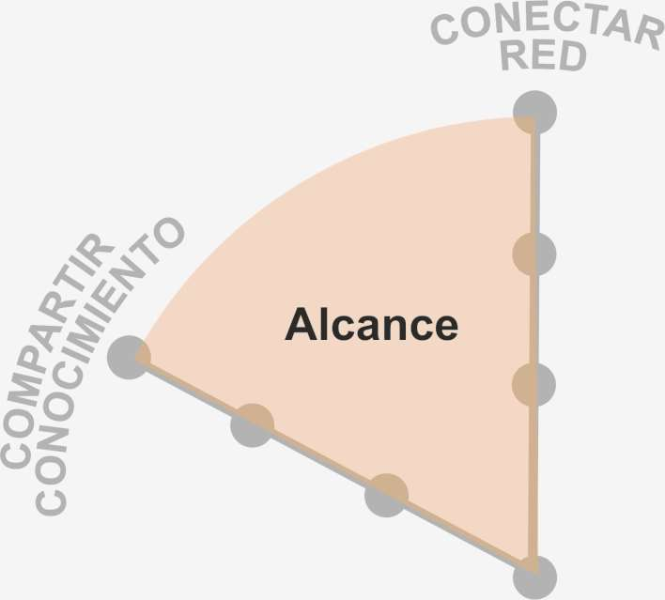
Alcance
¿Cuál es el alcance potencial de la organización?
Correlaciona las palancas Compartir y Conectar con la velocidad de crecimiento de los usuarios.
El alcance potencial de la organización depende de la
combinación de dos factores:
El número de personas, situaciones y cosas conectados a través de las redes sobre las que opera.
El número de unidades de valor que los usuarios puedan compartir con otros de forma libre.
ALCANCE BASADO EN LAS REDES
ALCANCE BASADO EN LA APERTURA
Reflexión:
Más allá de las estrategias de alcance basadas en una sola palanca interesa diseñar combinaciones en las que ambas se refuercen mutuamente.

Slide 35
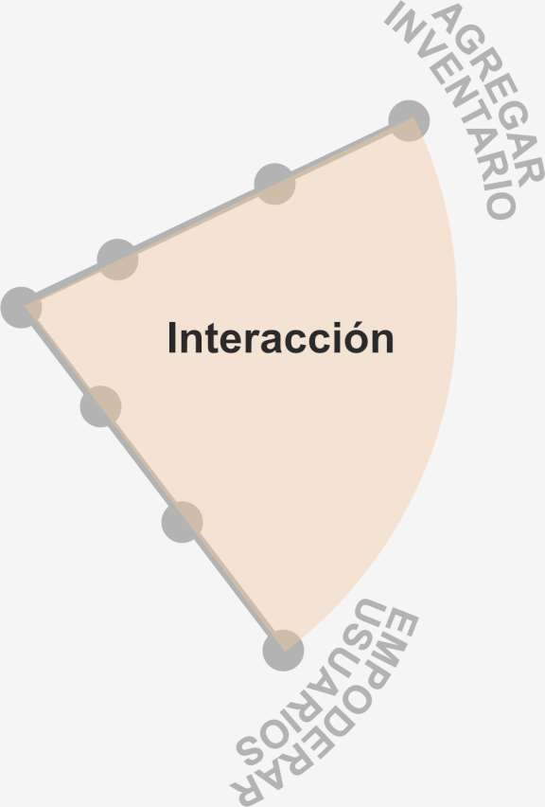
Interacción
¿Qué vienen a hacer los usuarios a tu organización y qué más pueden hacer?
Correlación entre las palancas Agregar y Empoderar.
El número de interacciones potenciales en una plataforma depende de la combinación de dos variables:
El número de unidades de valor que componen el inventario.
El número de roles que los usuarios puedan adoptar.
El valor de una plataforma depende del número y relevancia de las interacciones que produce.
INTERACCIÓN BASADA EN EL INVENTARIO
INTERACCIÓN BASADA EN LOS ROLES DE USUARIO
Reflexión:
No todos los incrementos del inventario tienen la capacidad de generar interacciones
No todos los roles propuestos o imaginados para los usuarios pueden tener sentido para ellos

Slide 36
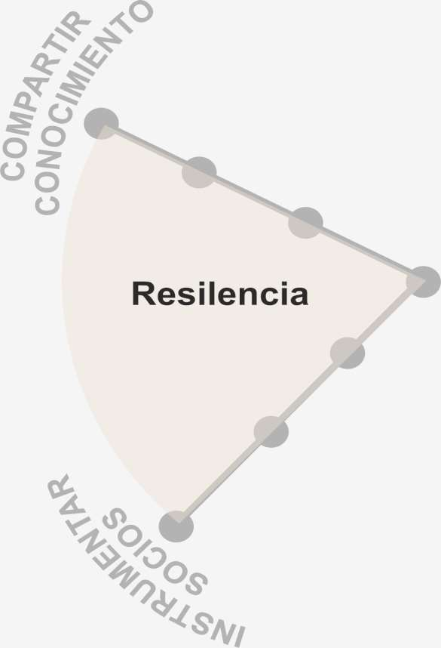
Resiliencia
¿Con qué capacidades externas a la organización cuenta ésta para adaptarse a los cambios?
Correlación entre las palancas de Instrumentar y Compartir. La Resiliencia de una organización depende de:
El número de socios de negocio que hayan desarrollado su oferta comercial y sus modos de vida sobre los estándares y el mercado de la propia organización.
El número de ciudadanos que consideran como propios los recursos abiertos de la organización.
RESILIENCIA BASADA EN INSTRUMENTAR
RESILIENCIA BASADA EN LA APERTURA
Reflexión:
La resiliencia, entendida como la capacidad de anticipar y adaptarse, resulta fundamental para no experimentar una pérdida inesperada de la posición alcanzada.

Slide 37
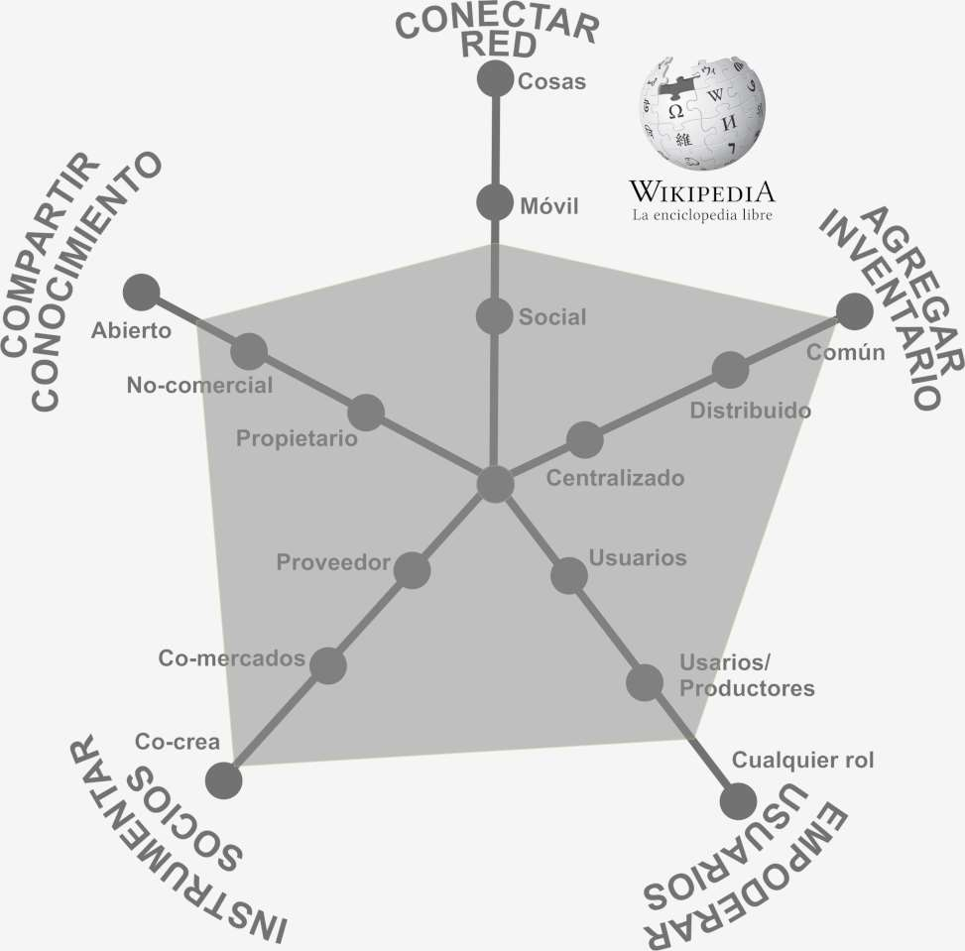

Slide 38
3 COMBINACIONES VIRTUOSAS

Slide 39
NO TODAS LAS COMBINACIONES DE LAS PALANCAS DE SON VIABLES NI PRODUCTIVAS
Una estructura de negocio que intente extenderse simultáneamente en todas las palancas tendrá el potencial de crear mucho valor, pero pocas posibilidades de capturarlo.
Una estructura empresarial dependiente exclusivamente en sus propias capacidades capturará gran parte del valor que contribuye a crear, pero su potencial de crecimiento se verá mermada
TRES COMBINACIONES VIRTUOSAS DE NIVELES DE APERTURA Y APOYO EN EL ECOSISTEMA DE NEGOCIO, QUE CONFIGURAN MODOS VIABLES DE APALANCAMIENTO PARA EL CRECIMIENTO Y CAPTURA DE VALOR EN SERVICIOS, MERCADOS Y COMUNIDADES.
ESTAS COMBINACIONES SE ORGANIZAN EN FUNCIÓN DEL TIPO DE UNIDADES QUE SE UTILIZAN PARA CONSTRUIR LA PROPUESTA DE VALOR: ACTIVOS PROPIOS, DISTRIBUIDOS O COMUNES.

Slide 40
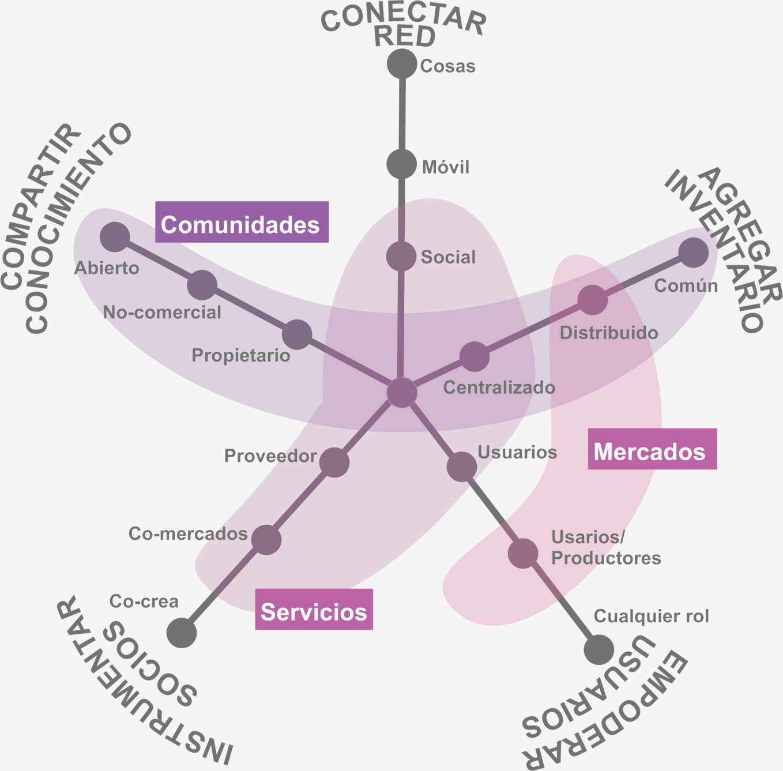

Slide 41
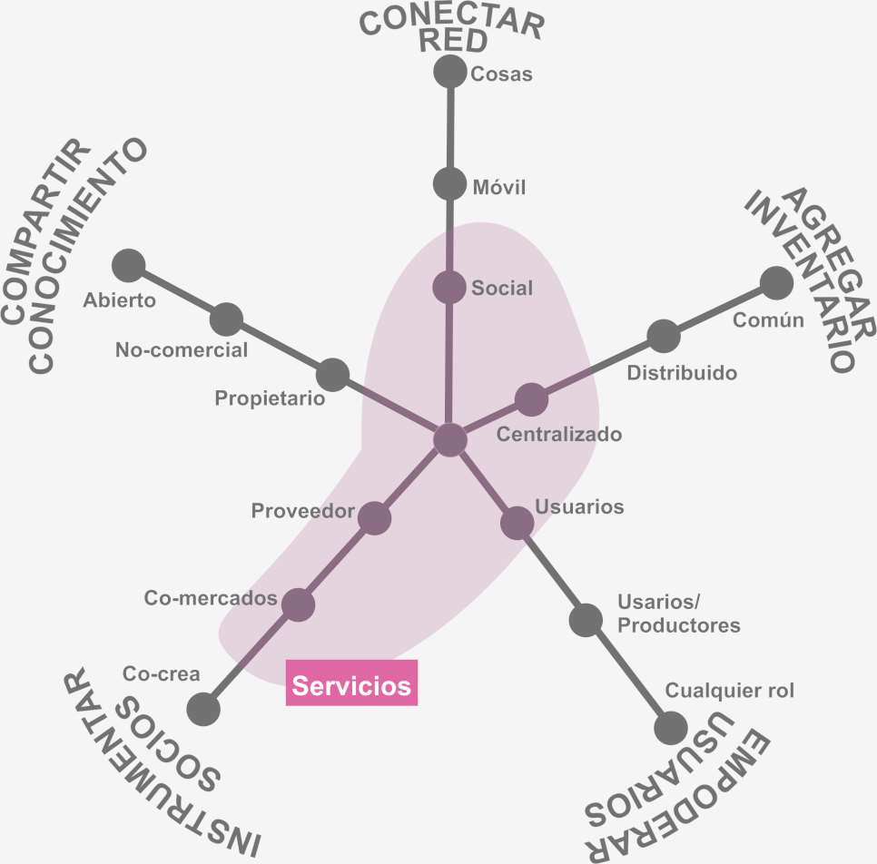
Servicios
Activos propios, los servicios y el reto del acceso
Los servicios proveen acceso a bienes centralizados, en propiedad o aquellos sobre los que se han obtenido los derechos.
Los servicios solo proveen de un rol básico a sus usuarios: CONSUMIDOR
El reto de los servicios es el acceso al mercado de los potenciales consumidores
Instrumentar a terceros para que completen la oferta comercial de la organización puede resultar eficaz a la hora de acelerar el crecimiento.

Slide 42
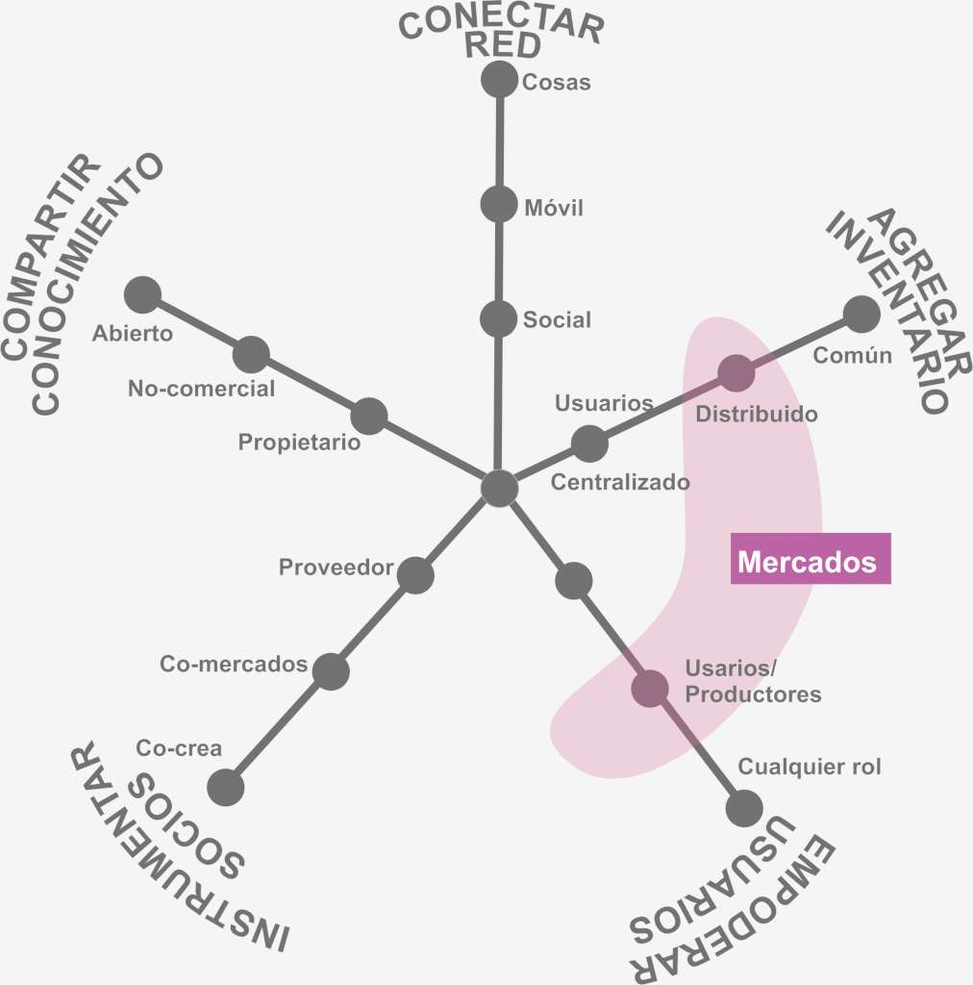
Mercados
Activos distribuidos, los
mercados y el reto de la liquidez
Los mercados generan ocupación de activos distribuidos infrautilizados o con capacidades libres
Los mercados activan los roles de consumidor y productor en el usuario
El reto de los mercados es la liquidez: Genera transacciones entre ofertantes y demandantes y debe capturar comisiones de algún tipo. En un mercado con baja liquidez se realizan pocas transacciones por unidad de oferta.
Agregar y Empoderar: Los mercados más exitosos han comenzado su actividad focalizados en algún momento, tema, área geográfica que les haya permitido afinar las reglas para generar liquidez, antes de expandirse a nuevas áreas.

Slide 43
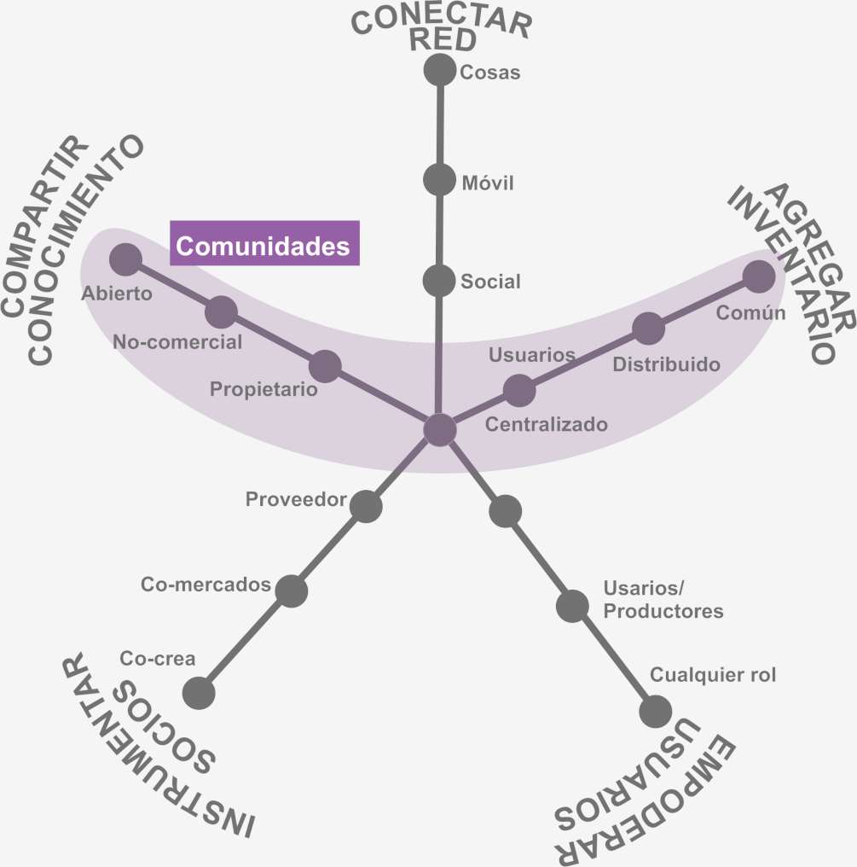
Comunidades
Activos abiertos, las
comunidades y el reto de la contribución
Las comunidades se organizan en torno a un recurso común. Lo conservan y acrecientan mediante sus contribuciones personales y lo ponen a disposición de todos.
Los comunidades activan los roles que más interesen en cada momento.
El reto de los comunidades es la contribución: Han de ser capaces de capturar una parte suficiente del valor que contribuyen a crear. Por otra, deben proveer oportunidades a los contribuyentes clave de su ecosistema, para garantizar su capacidad de dedicación y
desarrollo del recurso común.
Agregar y Compartir: las comunidades más resilientes son las que operan con una estructura de costes ajustada, exploran nuevos roles para aquellos usuarios que mantengan su contribución activa o proveen de oportunidades de negocio a sus socios de plataforma.

Slide 44
MÁS INFORMACIÓN:
https://www.pentagrowth.com/
HACER EL TEST DE CAPACIDAD DISRUPTORA:
https://ideasforchange1.typeform.com/to/mXWioz

Slide 45
INNOVAR ES CONECTAR CAPACIDADES
GRACIAS

